Slide 1
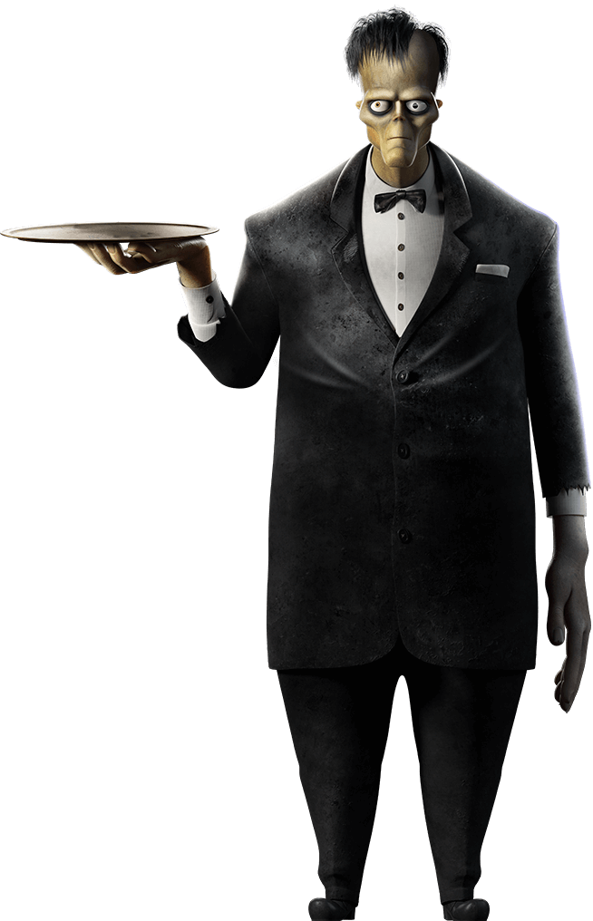
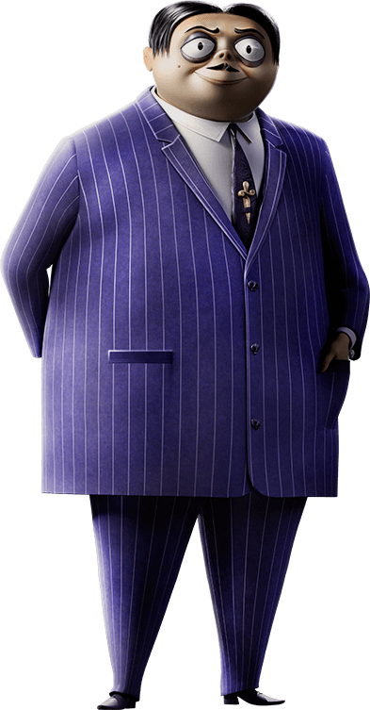
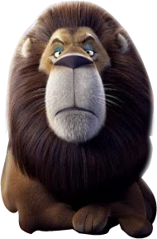
Zoé
Mis 3 Añitos
Te invita a su Cumpleaños..!!!
Sábado 20
de Febrero
A las 5:00 pm.
En 33 Canterbury Tpke Norwich CT 06360
www.megaidea.net

